Slide 1
TOÁN

Slide 2
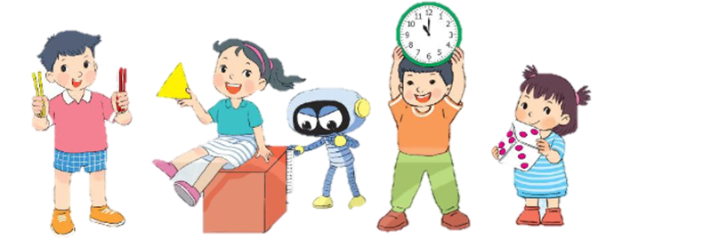
Chủ đề
7
ĐỘ DÀI VÀ ĐO ĐỘ DÀI
Bài 28
LUYỆN TẬP CHUNG

Slide 3

Trang 42/SGK
LUYỆN TẬP

Slide 4
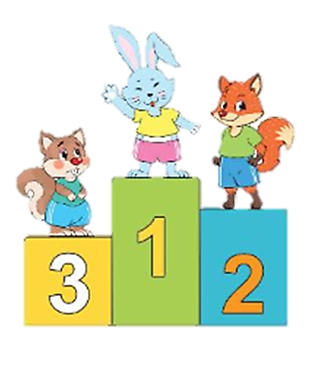
Thỏ, cáo và sóc chạy thi.
1
Bạn về đích thứ nhất đứng ở bục cao nhất.
Bạn về đích thứ ba đứng ở bục thấp nhất.
Bạn nào về đích thứ nhất?
Bạn nào về đích thứ hai?
Bạn nào về đích thứ ba?
1
2
3

Slide 5
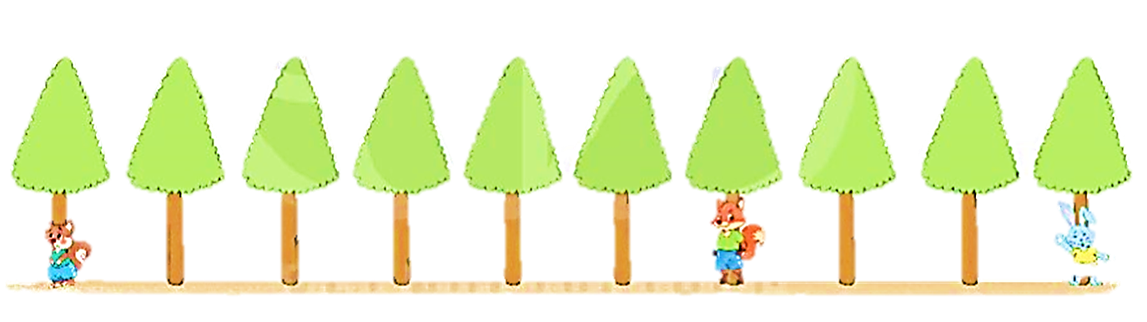
Các cây được trồng cách đều nhau.
2
Cáo đứng gần thỏ hay sóc hơn?

Slide 6
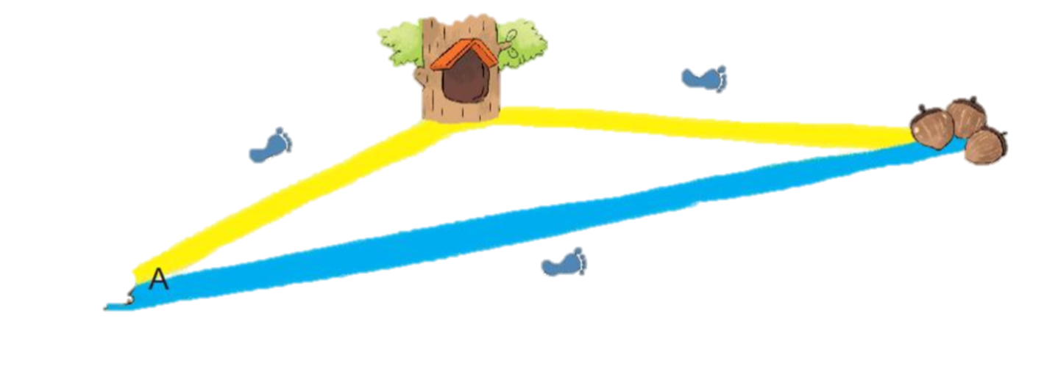
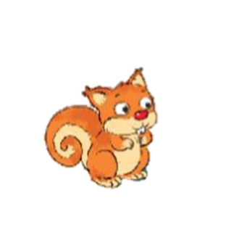
Bạn sóc đang ở vị trí A.
3
6
4
8
Bạn sóc đi đến chỗ hạt dẻ theo đường nào ngắn hơn?

Slide 7
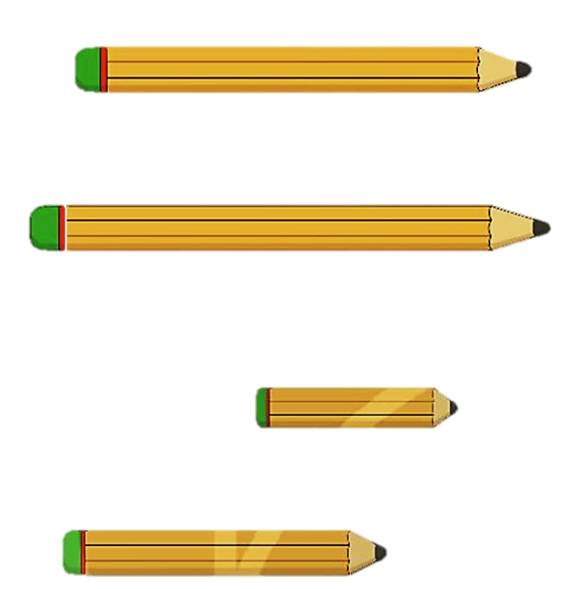
a) Đo độ dài mỗi bút chì
4
7
cm
?
8
cm
?
?
cm
3
?
cm
5
9
cm
?

Slide 8
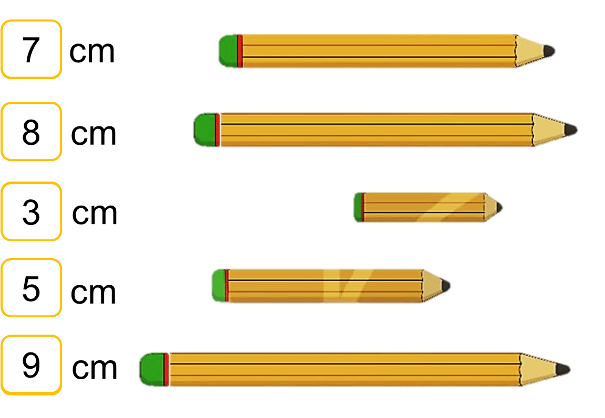
b) Trong các bút chì ở trên:
Bút chì nào dài nhất?
Bút chì nào ngắn nhất?

Slide 9
Dặn dò:
- Xem lại bài đã học
- Hoàn thành vở bài tập
- Chuẩn bị bài 29: Phép
cộng số có hai chữ số với
số có một chữ số trang 44

